Slide 1

UBND QUẬN LONG BIÊN
Trường mầm non Hoa Sữa
Đề tài: Kỹ năng thoát hiểm khi xảy ra hỏa hoạn
Độ tuổi: 3 – 4 tuổi
Giáo viên: Bùi Thị Hoa
Năm học: 2024 - 2025

Slide 2
Mục đích – yêu cầu:
Kiến thức:
- Trẻ biết cách nhận diện khi có đám cháy
- Trẻ biết một số kỹ năng thoát hiểm khi có cháy, số điện thoại 114, biển chỉ dẫn lối thoát hiểm.
2. Kỹ năng:
- Trẻ có một số kỹ năng thoát hiểm cơ bản khi có cháy xảy ra: Hét to thông báo cho mọi người cùng biết;
Dùng khăn ẩm, bò thấp người di chuyển nhanh ra lối thoát hiểm;
Lăn người dập lửa nếu bị lửa bén vào người;
Sử dụng cầu thang bộ khi di chuyển và đi theo biển chỉ dẫn lối thoát hiểm.
- Rèn kỹ năng trả lời đầy đủ cả câu.
- Rèn sự tự tin, bình tĩnh cho trẻ.
- Rèn sự tập trung, chú ý.
3. Thái độ:
- Trẻ có ý thức trong việc phòng cháy.
- Trẻ có tâm thế bình tĩnh, xử lý đúng tình huống hỏa hoạn xảy ra.

Slide 3
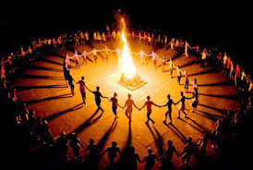
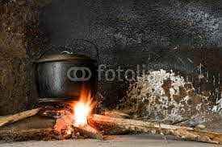
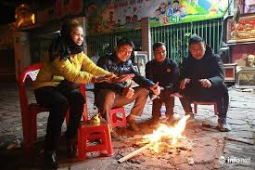
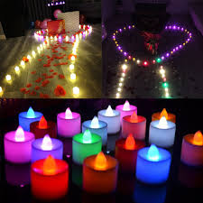
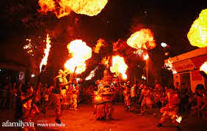
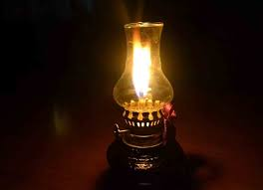
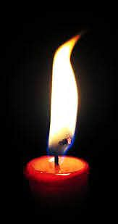
Lợi ích của lửa đối với cuộc sống của con người
Lửa dùng để biểu diễn nghệ thuật
Lửa dùng để sưởi ấm
Lửa dùng để thắp sáng
Lửa dùng để nấu ăn
Lửa dùng để trang trí
Lửa dùng để đốt lửa trại

Slide 4
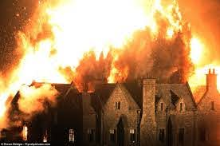
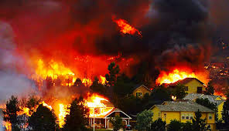
Tác hại của lửa
Cháy nhà
Cháy rừng

Slide 5


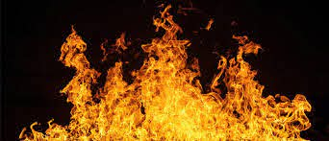
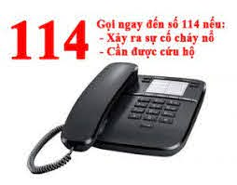
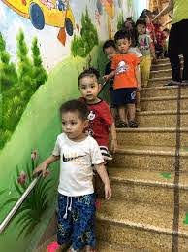
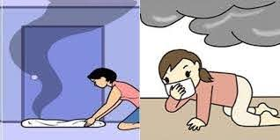
Kỹ năng thoát hiểm khi xảy ra hỏa hoạn
1
2
Cháy
Bình tĩnh, hô hoán thật to
để mọi người đến cứu
Lấy khăn ẩm che miệng
3
4
5
Tìm lối thoát hiểm bằng
cầu thang bộ
Gọi số 114
Bò thấp người men theo tường
để tìm lối thoát

Slide 6
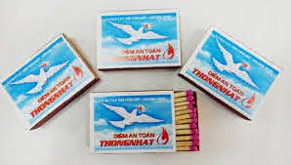
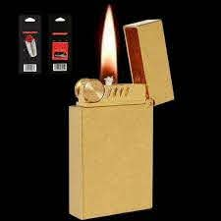
Cách phòng tránh hỏa hoạn
Không nghịch các vật dụng dễ gây cháy nổ như diêm, bật lửa

Slide 7
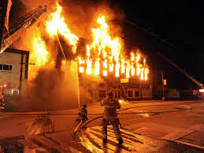
Tránh xa khu vực có đám cháy

Slide 8

Bé thực hành thoát hiểm khi có hỏa hoạn

Slide 9



Giờ học kết thúc
Chúc các cô dồi dào sức khoẻ
Chúc các bé chăm ngoan học giỏi

